Slide 1

Arduino入门
数字端口的输入与输出
This work is licensed under a Creative Commons Attribution-NonCommercial-NoDerivs 2.0 Generic License.

Slide 2
安全注意事项
请在接通电源之前保证电路连接正确，确保无短路现象
连接电路过程中请将电路板断电；
请勿将金属零件，标准件落在电路板表面，会将控制板烧毁；
连接电路时计算好使用的电阻，以防烧毁电脑和电路

Slide 3


Slide 4
IOT(Internet of Thing)
传感器

Slide 5
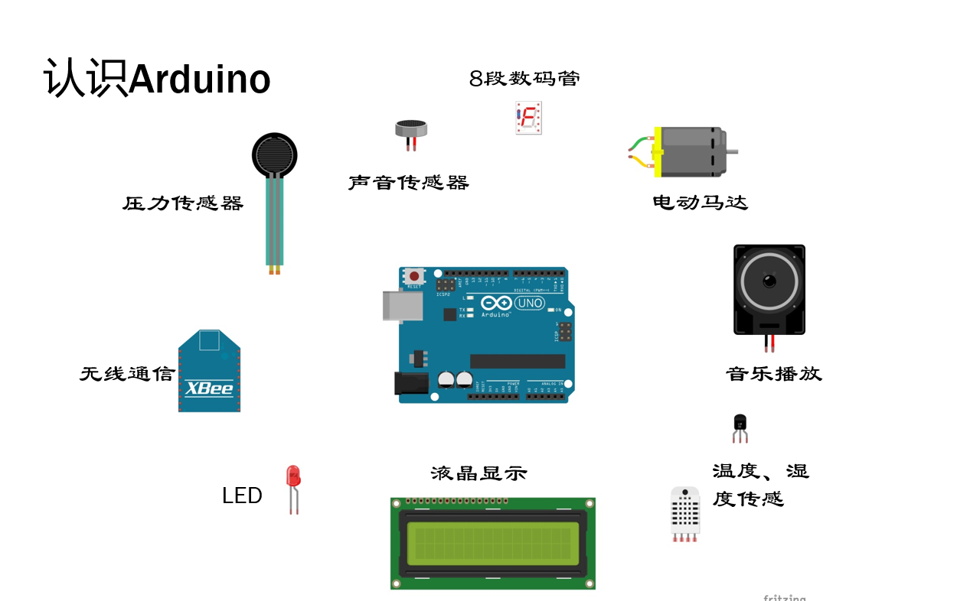

Slide 6
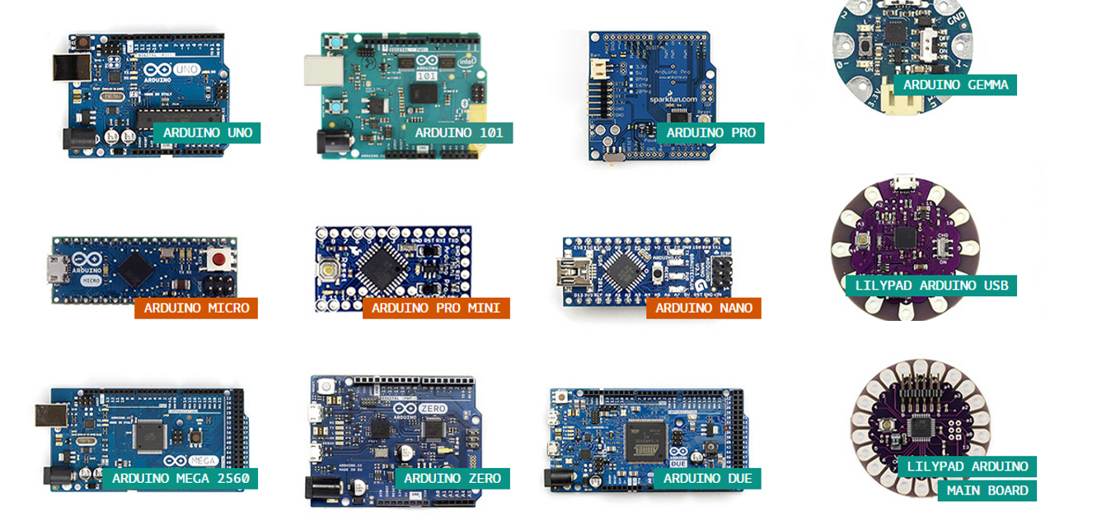

Slide 7
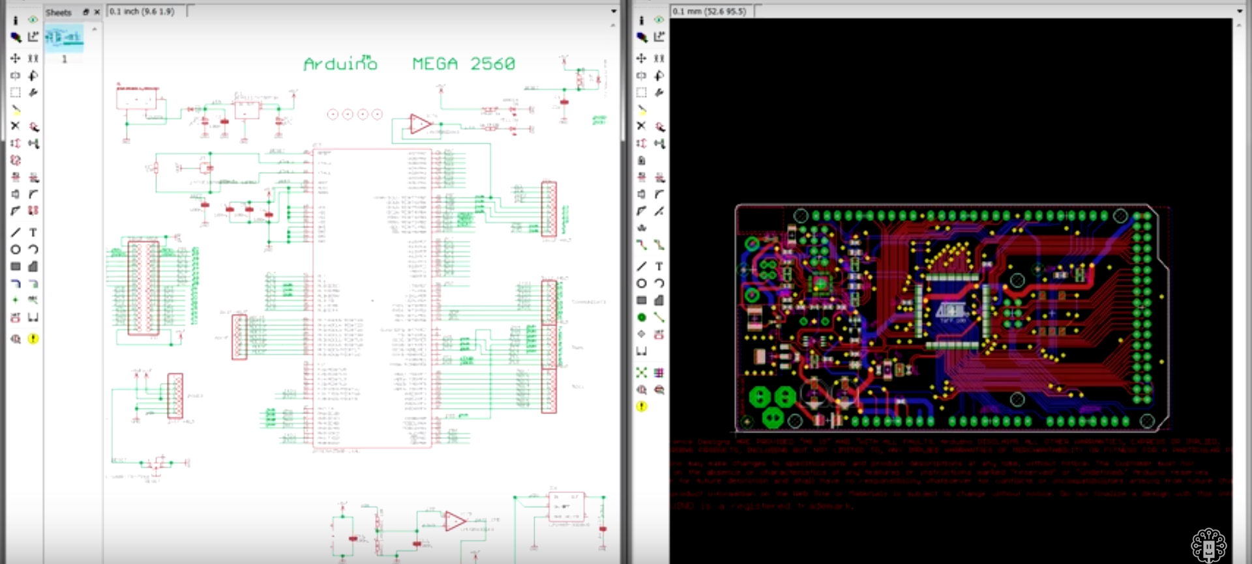

Slide 8
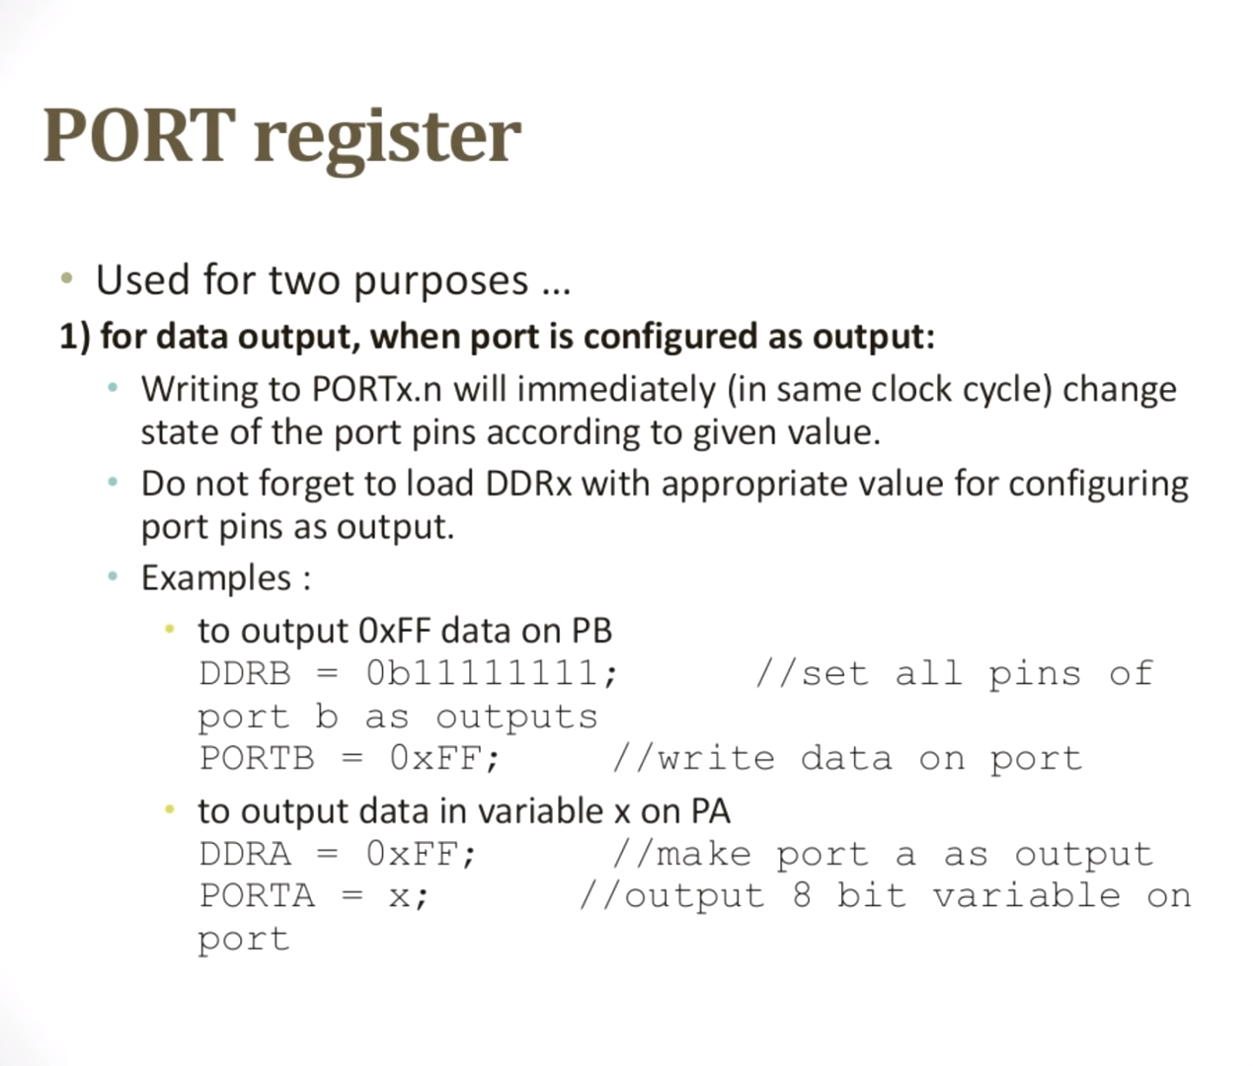

Slide 9
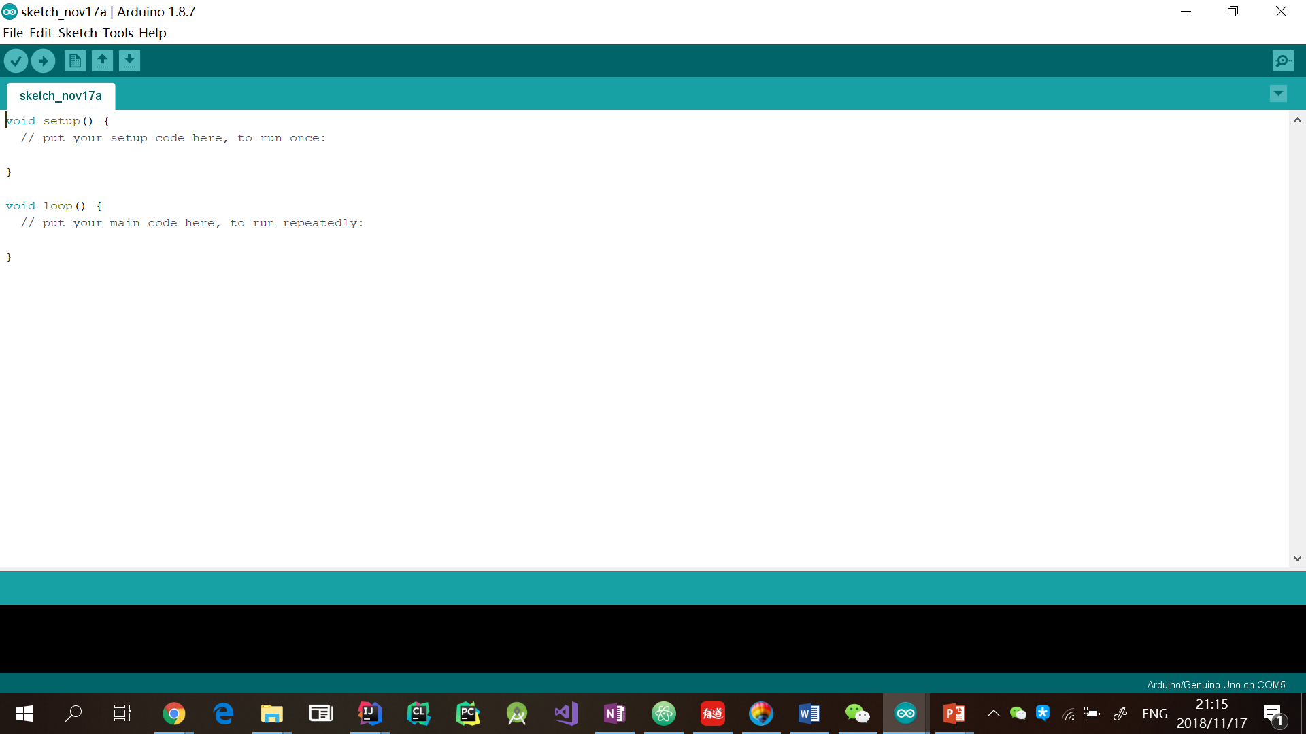

Slide 10
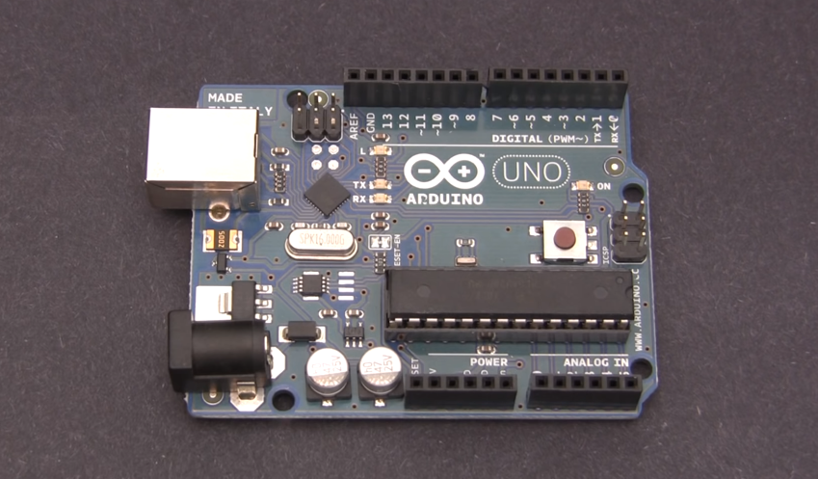

Slide 11
基本工具——面包板

Slide 12
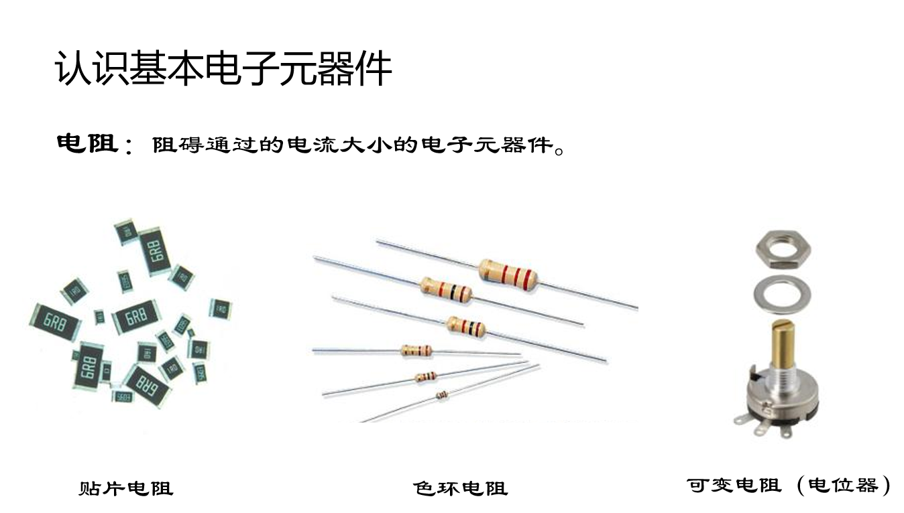

Slide 13
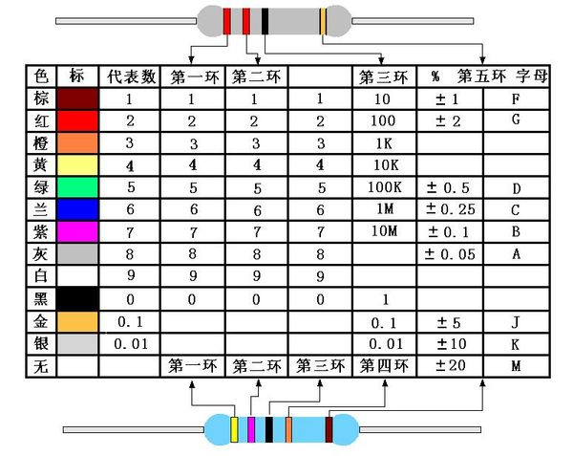

Slide 14
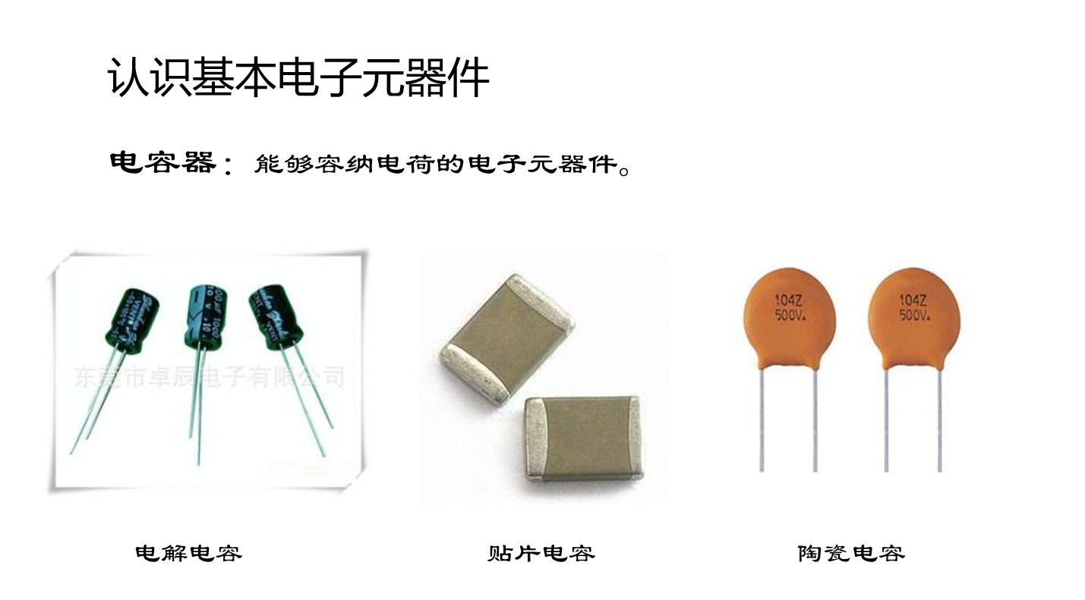

Slide 15
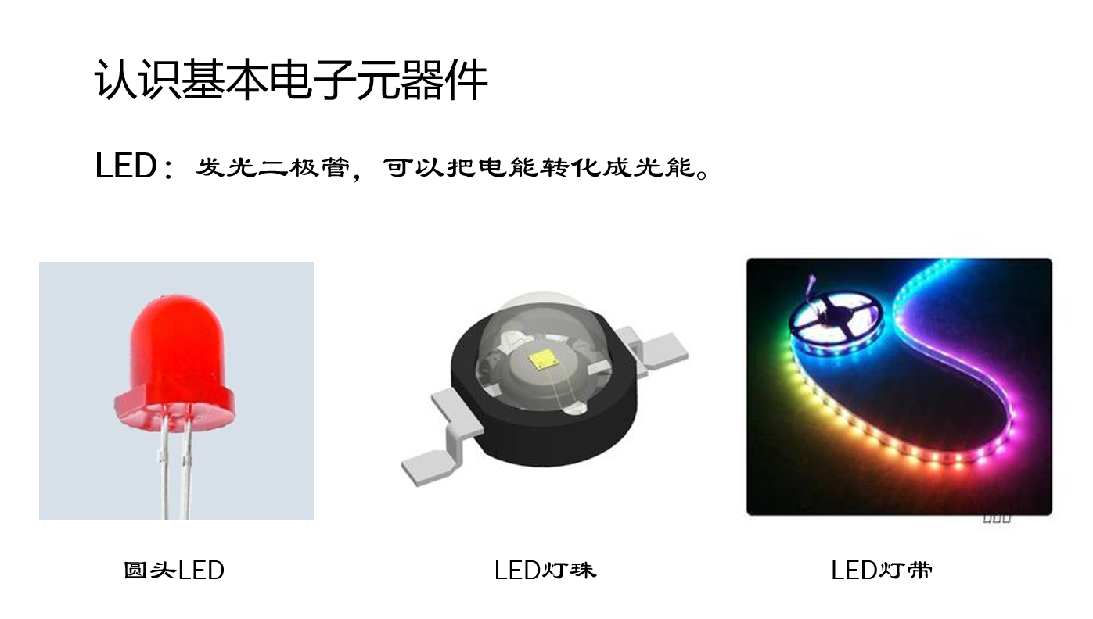

Slide 16


Slide 17
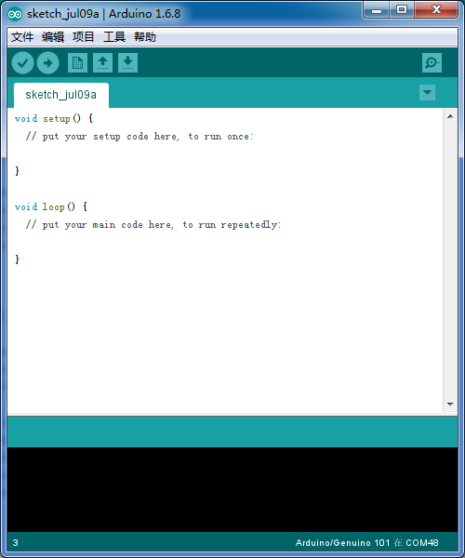

Slide 18
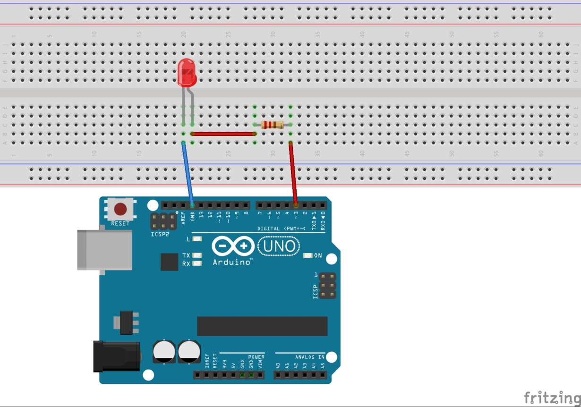
Project1 点亮小灯泡

Slide 19
void setup() {
pinMode(2, OUTPUT);
digitalWrite(2,HIGH);
}
void loop() {
}

Slide 20
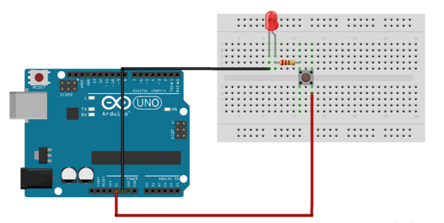
Project2 开关操控小灯泡

Slide 21
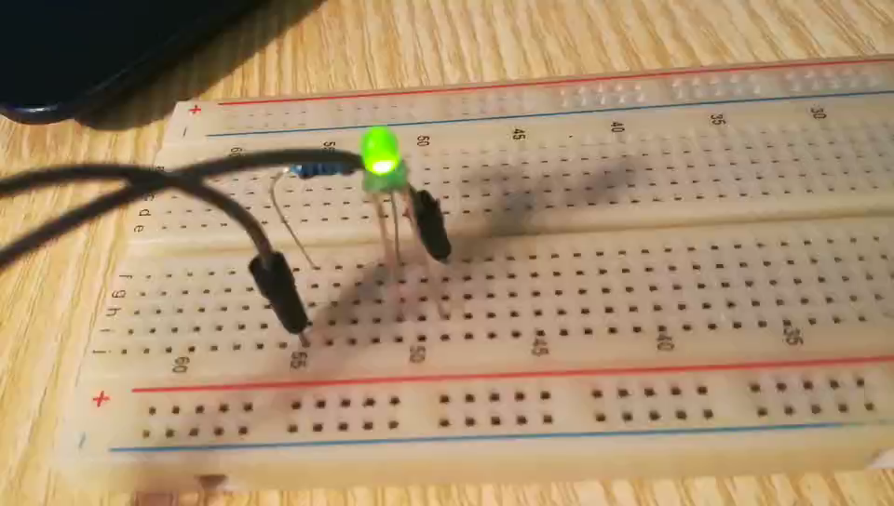
Project3 BLINK

Slide 23
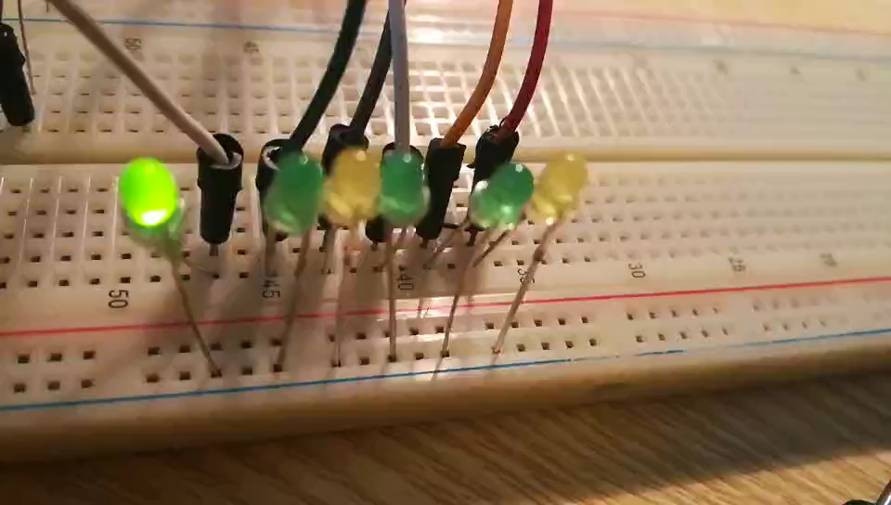
Project4 走马灯

Slide 24
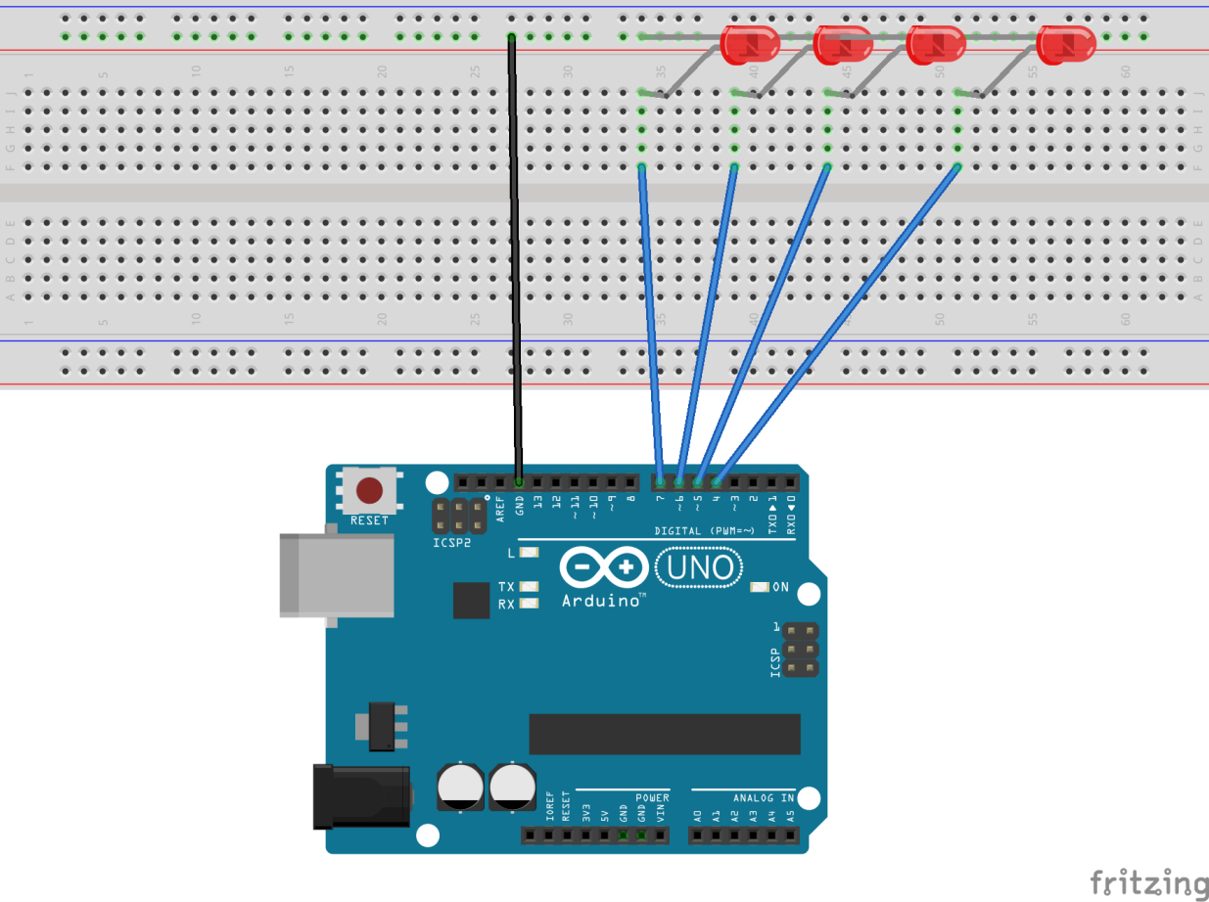

Slide 25
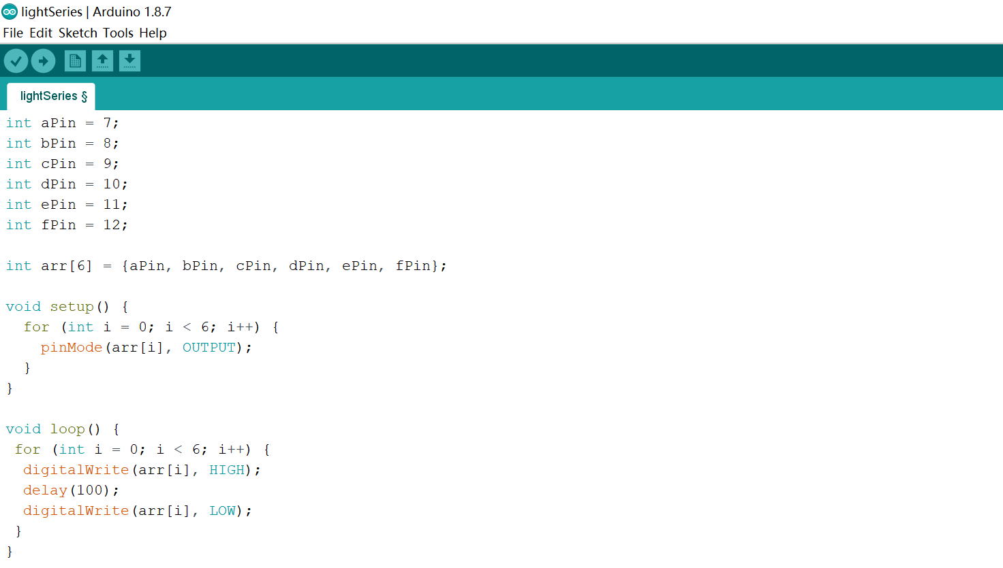

Slide 26

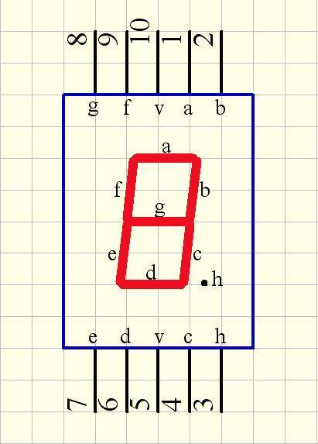
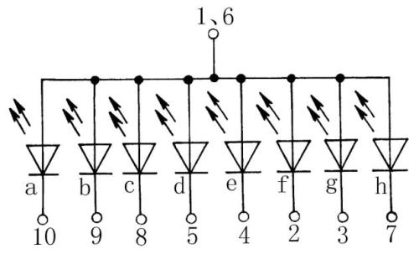
Project5 数码管

Slide 27
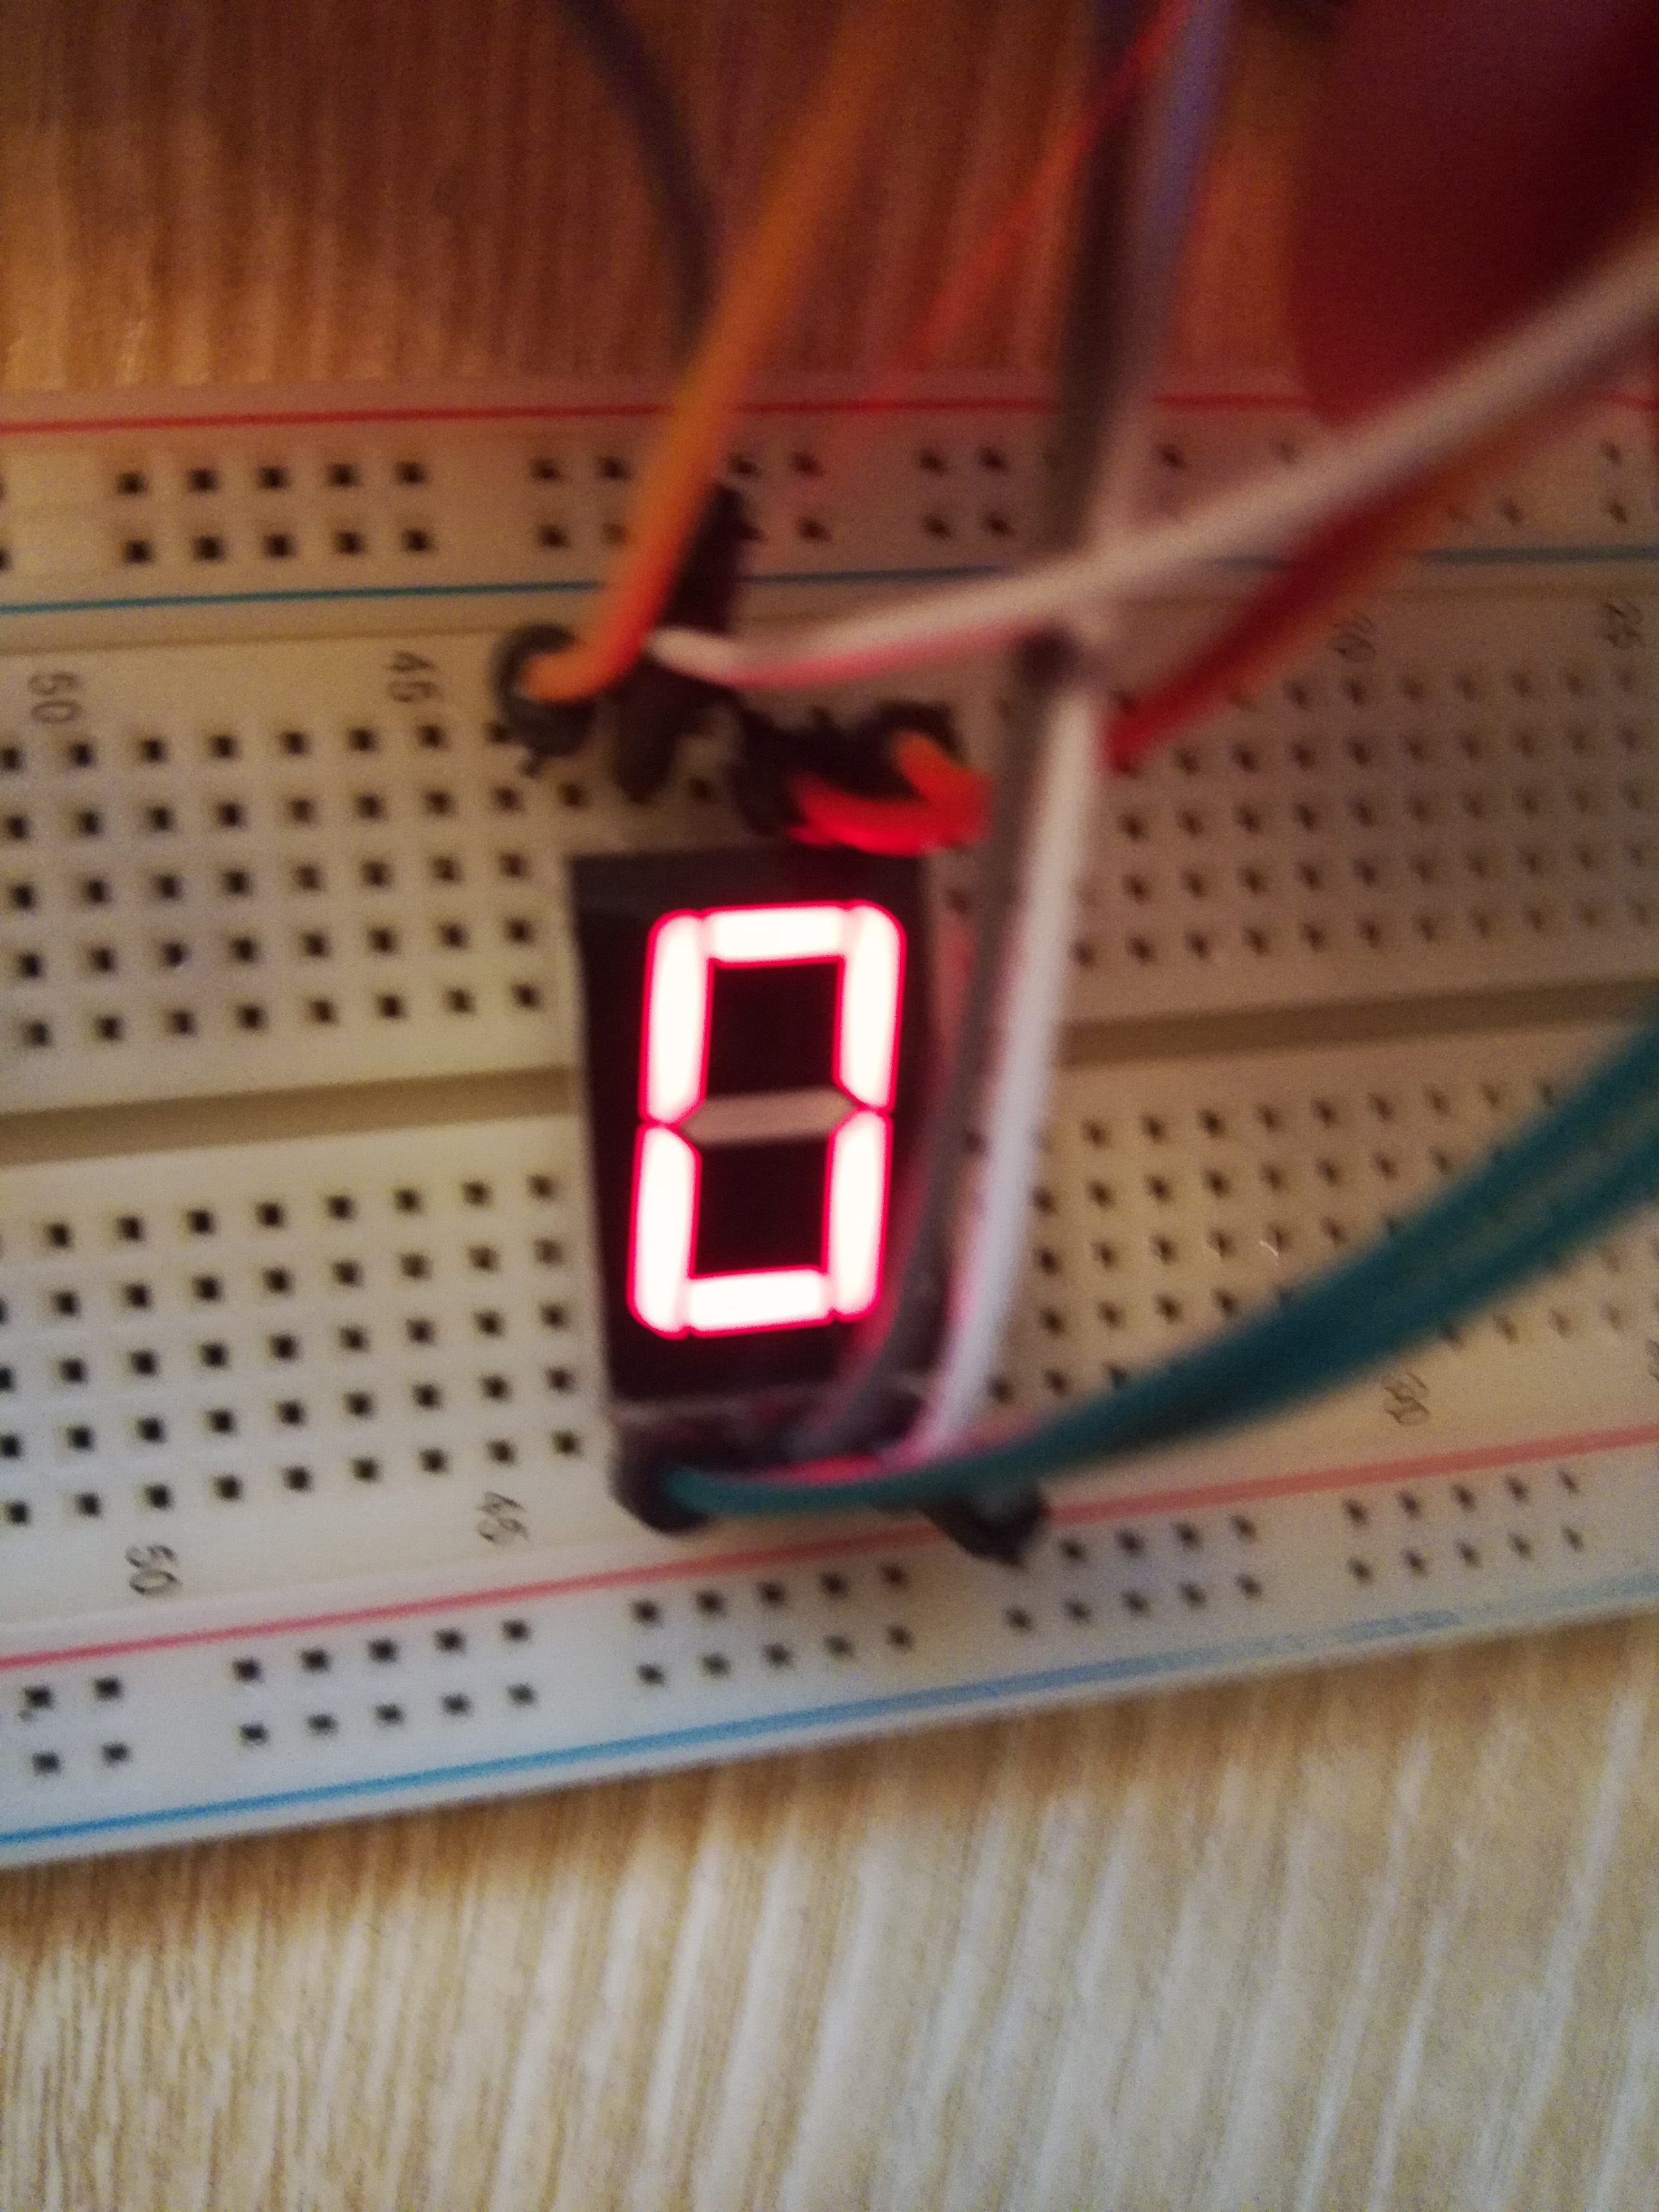
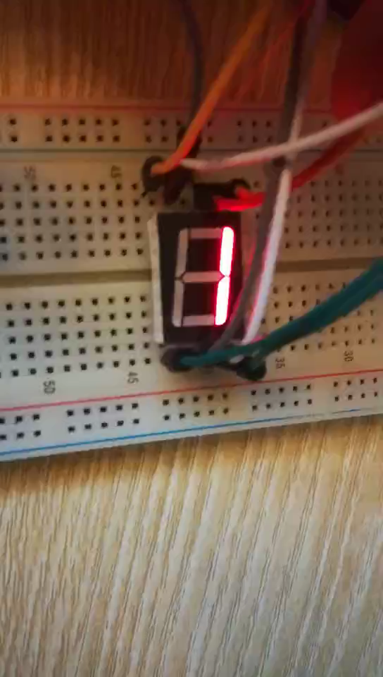

Slide 28
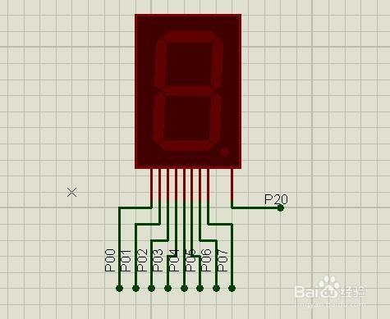

Slide 29
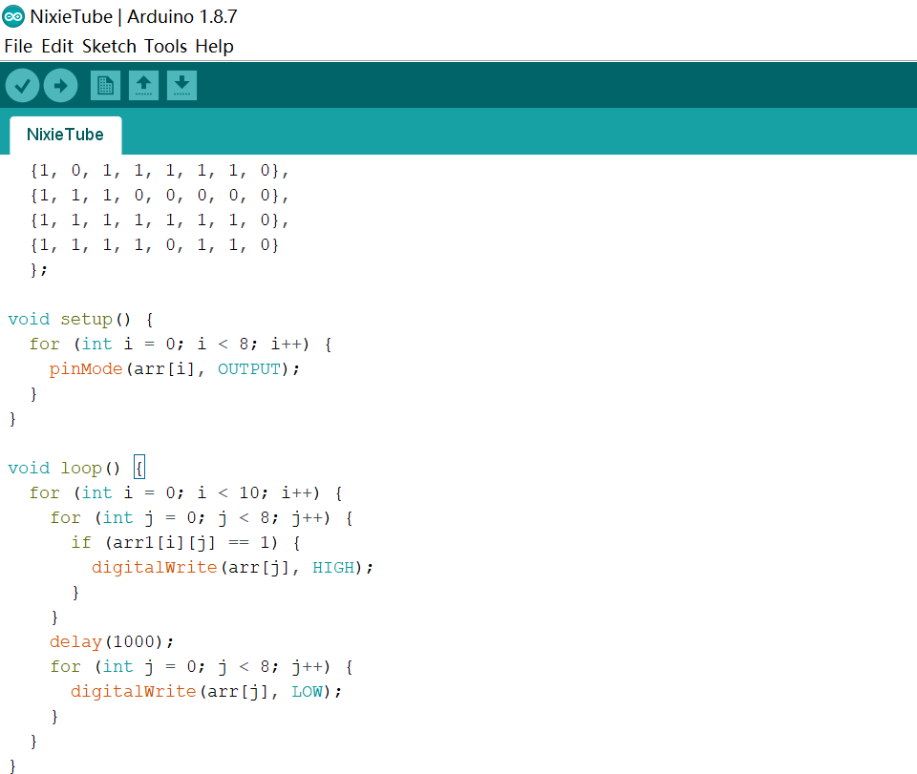
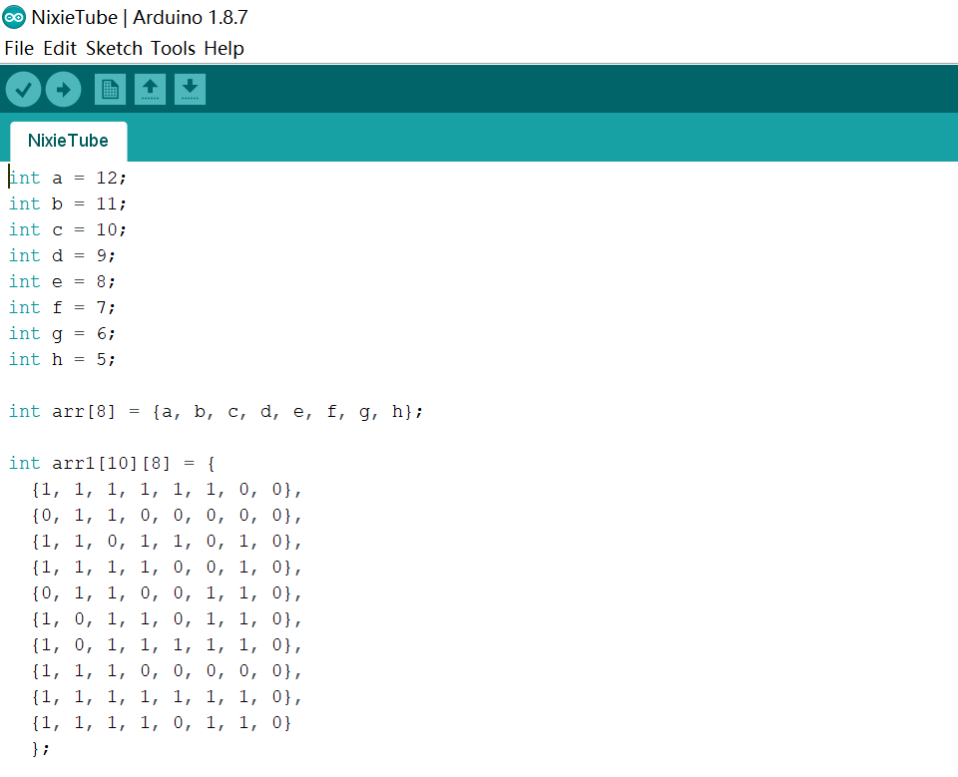

Slide 30


Slide 31
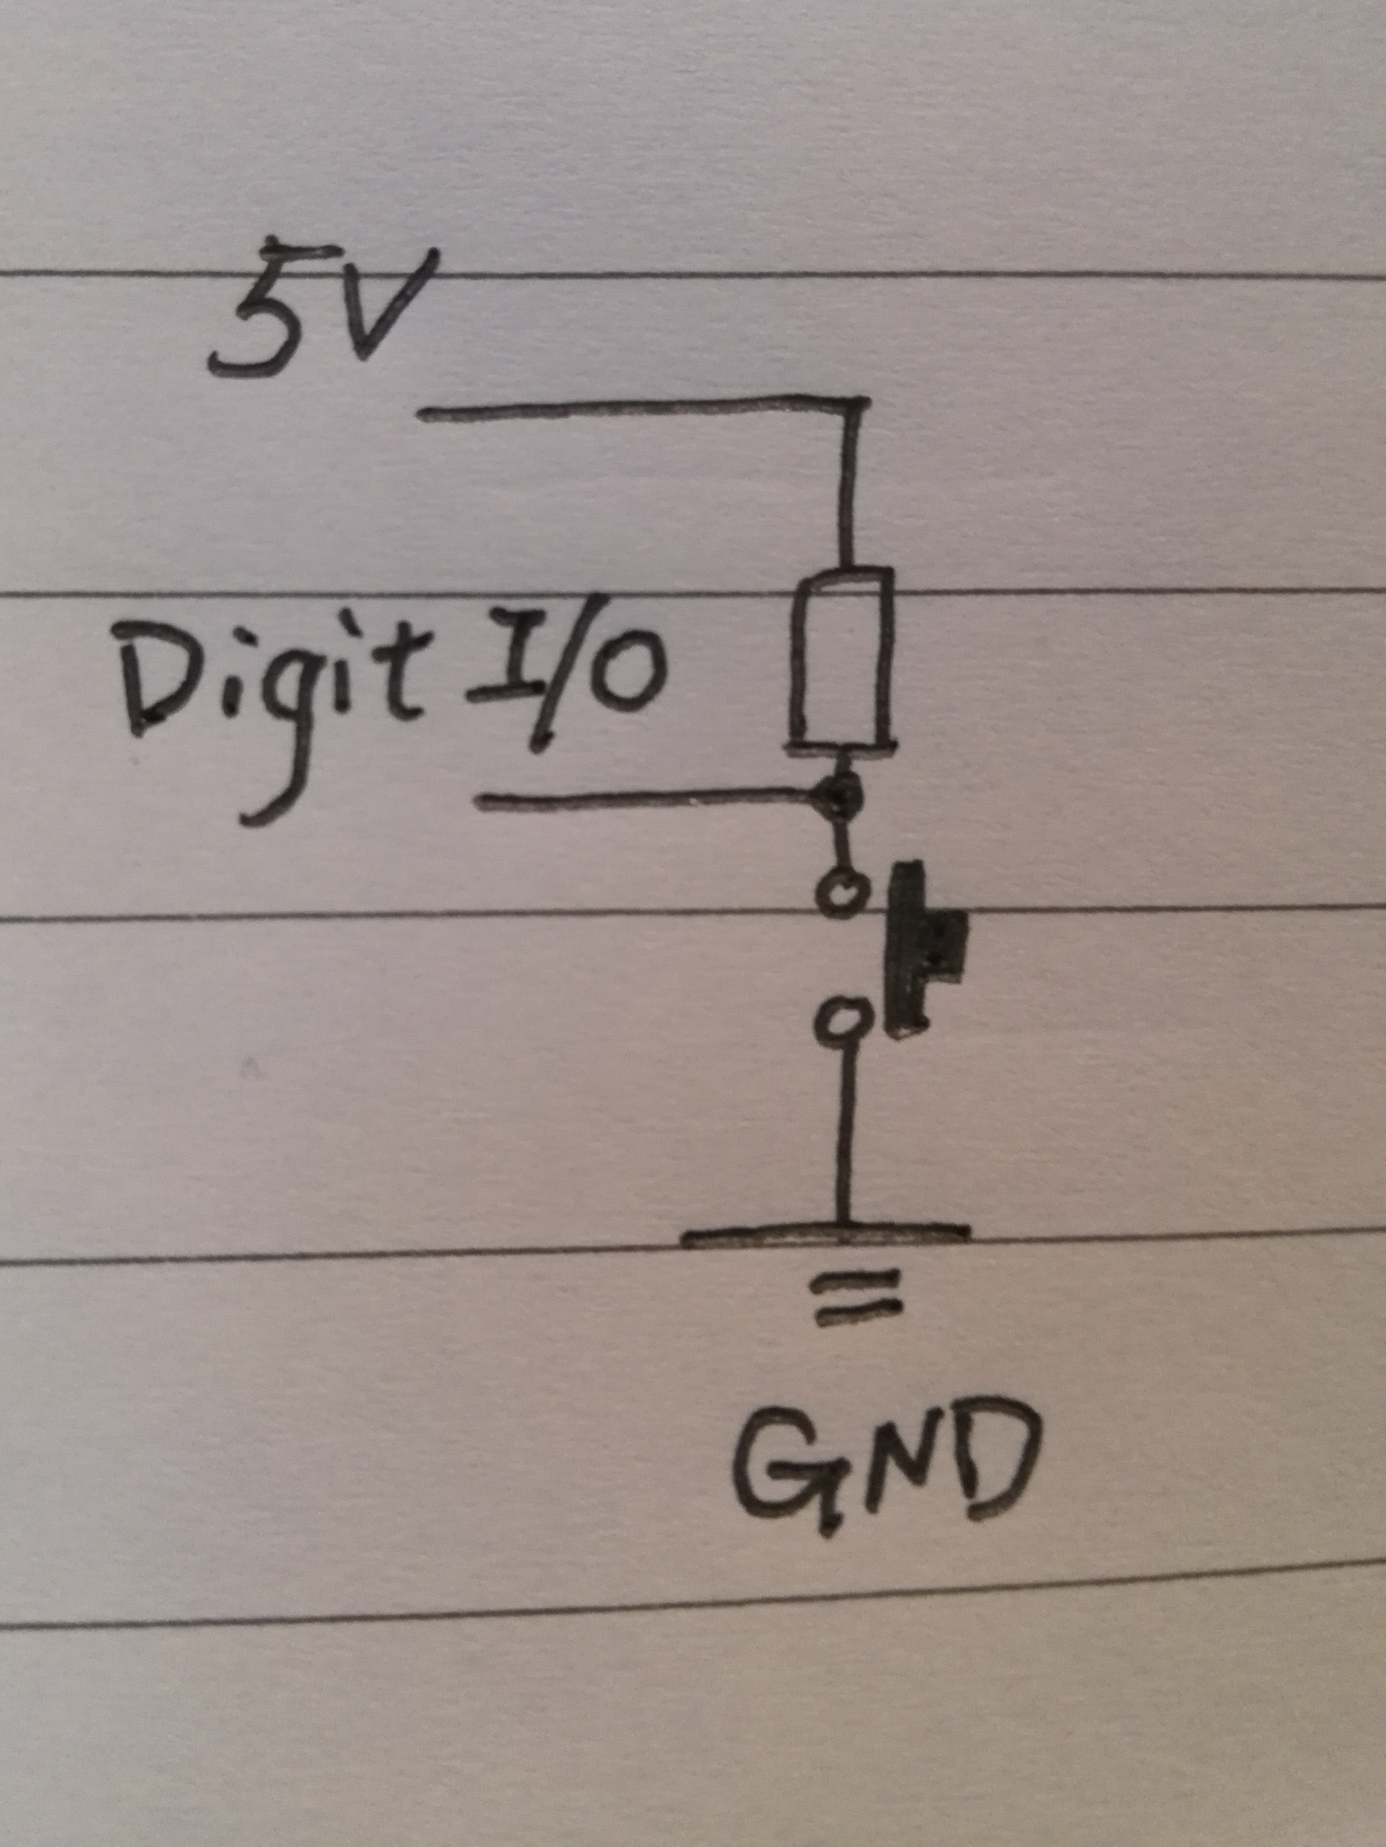
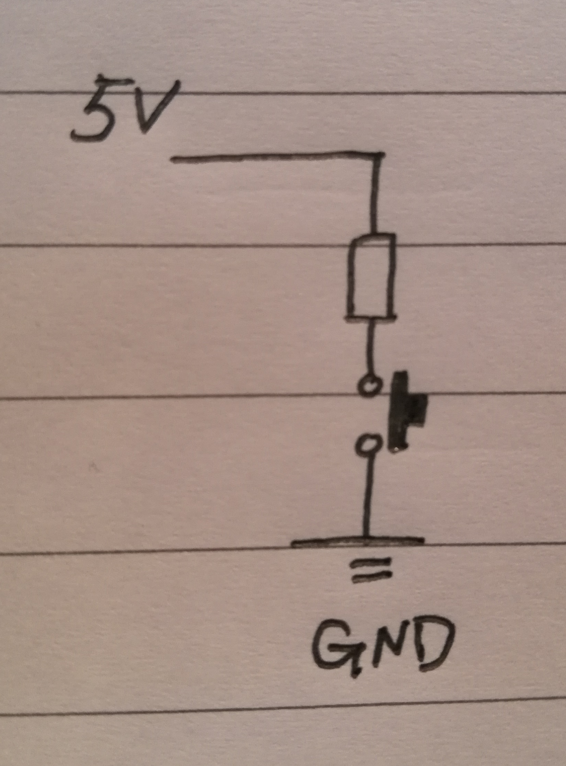
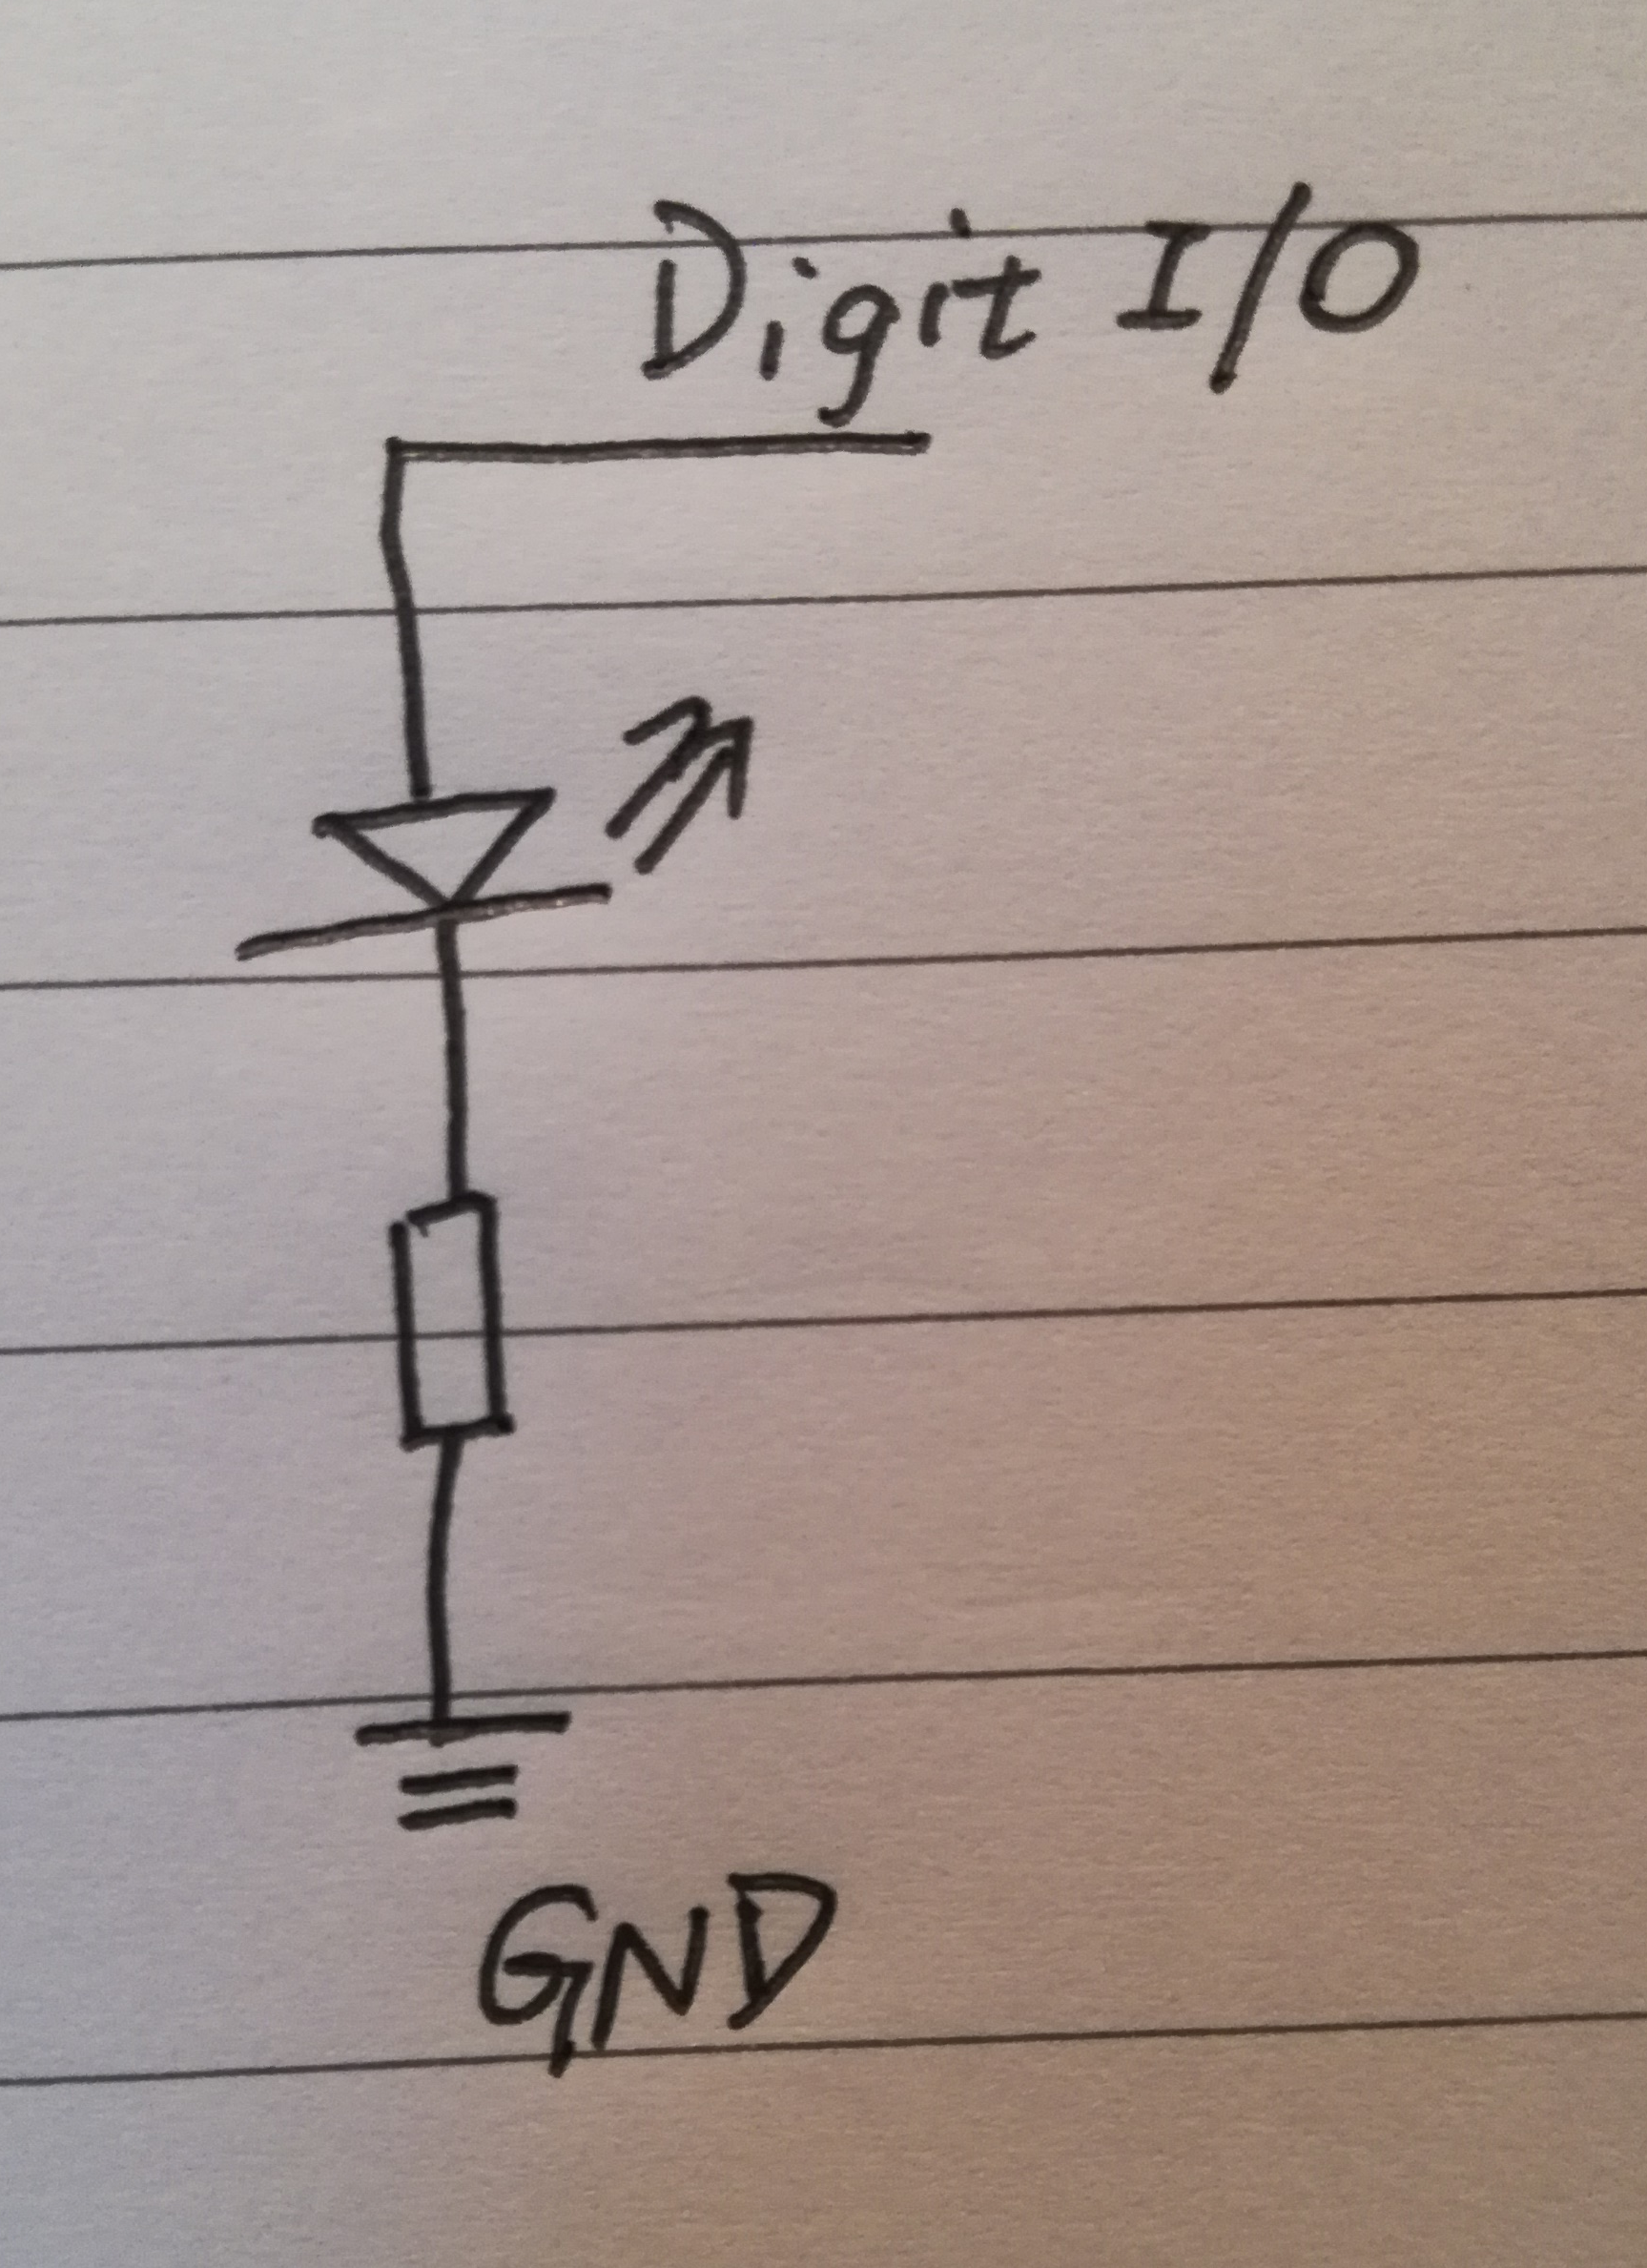
Project6 简单输入

Slide 32
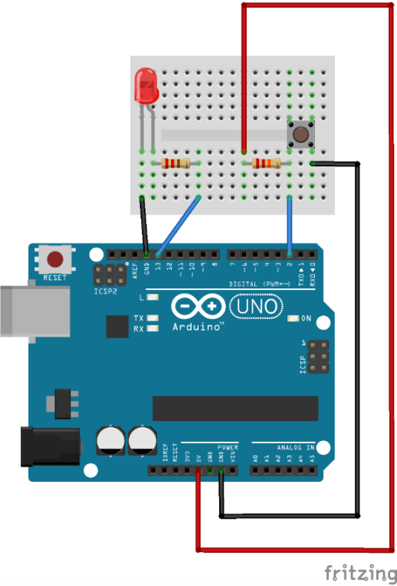
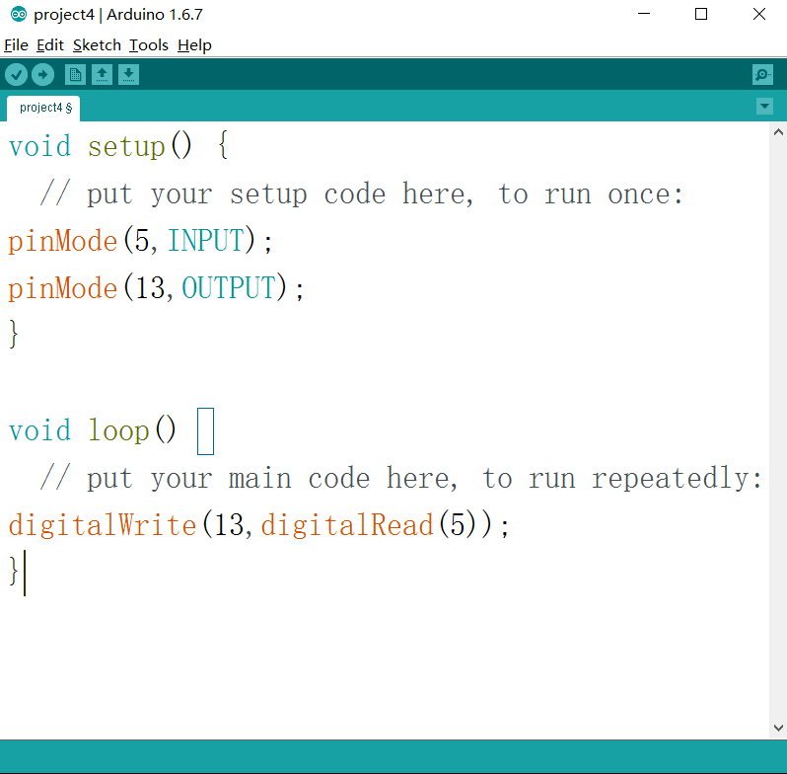

Slide 33

感谢聆听

